Slide 1

Atık, Asfalt Betonu, Verimlilik
ESİNKAP 6. Ar-Ge Proje Pazarı
Sunan: Yrd.Doç.Dr. Murat KARACASU
Eskisehir Osmangazi Universitesi,
Müh.Mim.Fak.İnşaat Müh.Böl, Eskisehir, TURKİYE
Ekim 2012

Slide 2
ANAHATLAR
* Giriş
* Geliştirme
* Metot ve Model
* Veriler ve Örnek Çalışma
* Sonuçlar
* Öneriler
Notes:
Outline of my presentation is …………………….

Slide 3

Giriş
* Ulaştırma yatırımları bölünmezlik özelliği olan büyük çaplı yatırımlardır.
* Karayolu üstyapısı ulaştırma yatırımları içerisinde önemli yer tutar..
* Ulaştırma projelerinin çoğu kamu kaynakları ile karşılandığına göre, kaynakların etkin kullanımı şarttır.
Notes:
Introduction

Slide 4
Geliştirme
* Ulaştırma yatırımlarına yönelik kararlarda;
ve çevreyi en az kirletme
* Ekonomiklik
* Çevreyi en az kirletme
Oldukça ön plana çıkmıştır
Notes:
This is necessity for democratic life.

Slide 5
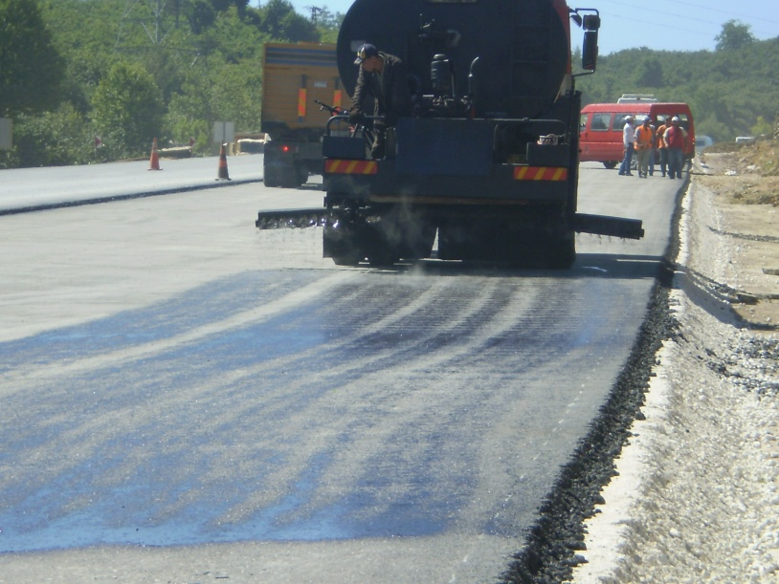
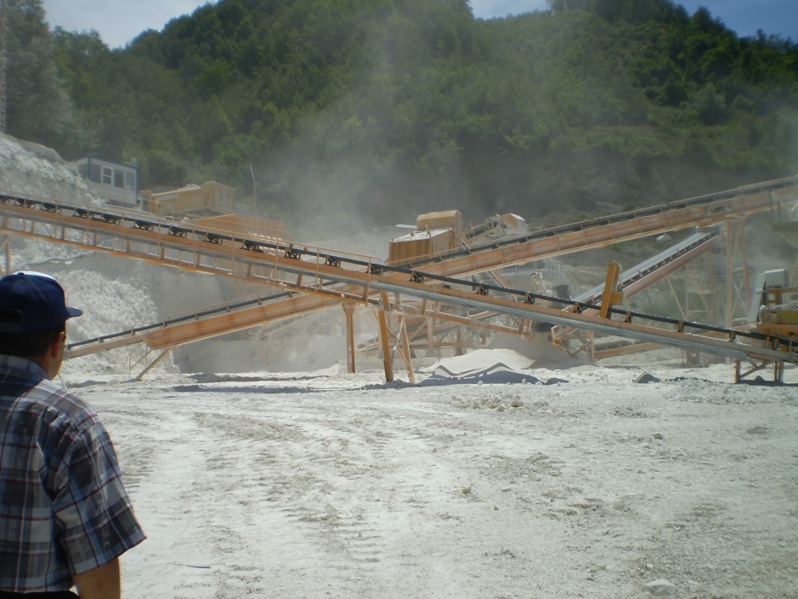
Bitümlü Sıcak Karışım(BSK) larda;
1. Bitüm (%5)
2. Agrega
(Filler, mıcır, çakıl)(%95)
Notes:
Outline of my presentation is …………………….

Slide 6
Tüm Dünyada,
* Atık malzemeler artmıştır.
* Depolama alanları sorun olmuştur.
Notes:
Outline of my presentation is …………………….

Slide 7
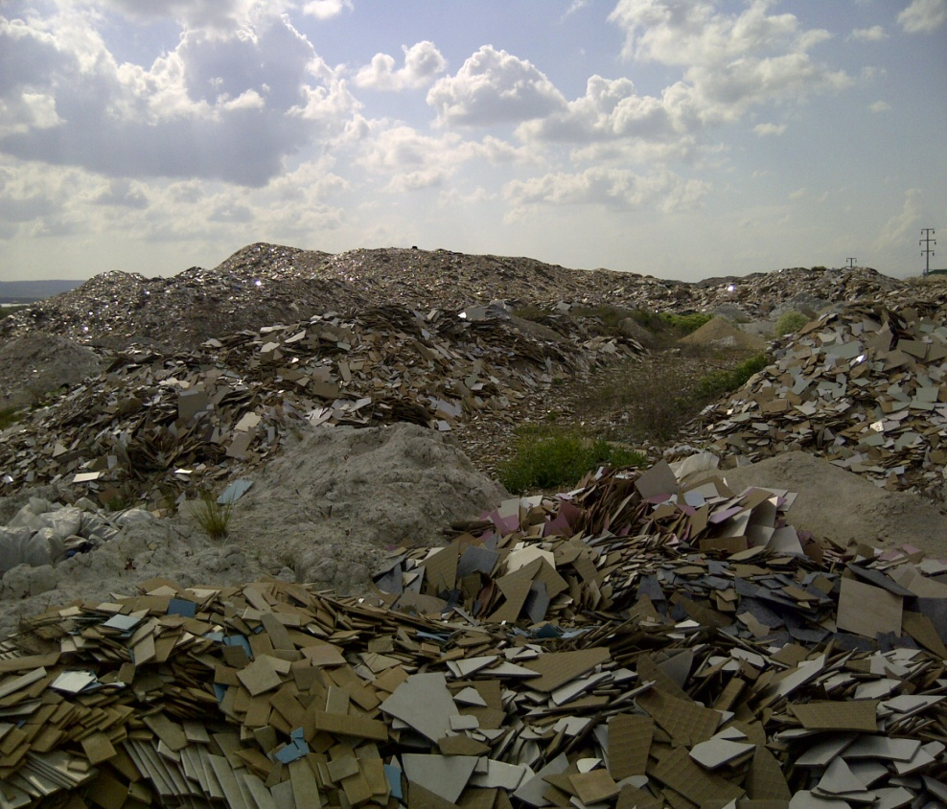
Seramik-fayans kullanımının ana çıkış noktası;
* Ülkemiz, kaliteli ve zengin seramik hammaddeleri kullanmakta ve dünya seramik üretiminde 9. sırada bulunmaktadır
* Ülkemizde seramik-fayans üretiminden yaklaşık % 8 oranında atık oluşmaktadır
* Bu oran birinci kalite üretim yapan fabrikalarda ortalama %13 ün üzerine çıkmaktadır
Notes:
Outline of my presentation is …………………….

Slide 8
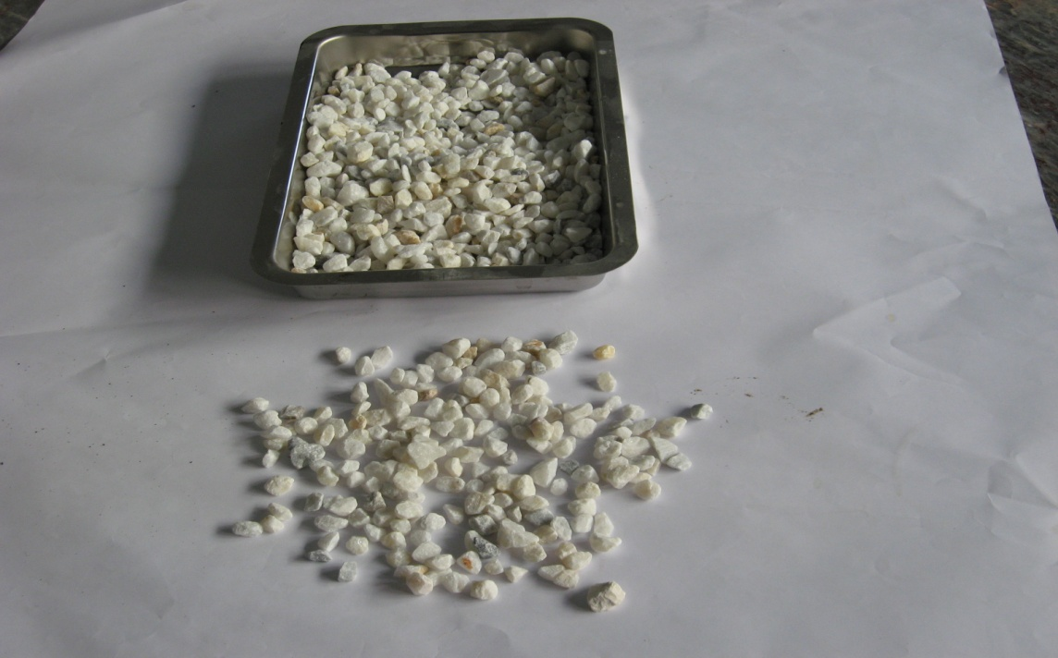
Metot ve Model
* Bitüm miktarına dokunulmamıştır.
* Agreganın % 10, 20, 30, 40 ı oranında mermer atıkları ilave edilmiştir
Notes:
Outline of my presentation is …………………….

Slide 9
Deneysel Çalışmalar
* Agrega özellikleri
Özellik | Deney Sonucu | Standart | Sınırlar
Spesifik Gravite, (gr/cm³) | 2.610 | ASTM C 127 | -
Su Emme, (%) | 0.23 | ASTM C 127 | <2.5
Bitüm Emme, (%) | 0.12 | ASTM C 127 | -
Aşınma, (%) | 26.4 | ASTM C 131 | <35
(Na₂SO₄), Dayanımı (%) | 4.2 | ASTM C 88 | <12
Notes:
Outline of my presentation is …………………….

Slide 10
Deneysel Çalışmalar
* Dane Dağılımı
Notes:
Outline of my presentation is …………………….

Slide 11
Deneysel Çalışmalar
* Bitümlü bağlayıcı
Özellikler | Deney Sonucu | Standart | Sınırlar
Penetrasyon, (25⁰C, 1/10 mm) | 61 | ASTM D 5 | 50-70
Spesifik Gravite, (gr/cm³) | 1.03 | ASTM D 70 | -
Yumuşama Noktası, (⁰C) | 52 | ASTM D 36 | 46-54
Isıtma Kaybı, (%) | 0.60 | ASTM D 6 | 0.5
Parlama Noktası, (⁰C) | 287 | ASTM D 92 | >230
Düktilite, (25⁰C, 5 cm/dk) | >100 | ASTM D 113 | -
Notes:
Outline of my presentation is …………………….

Slide 12
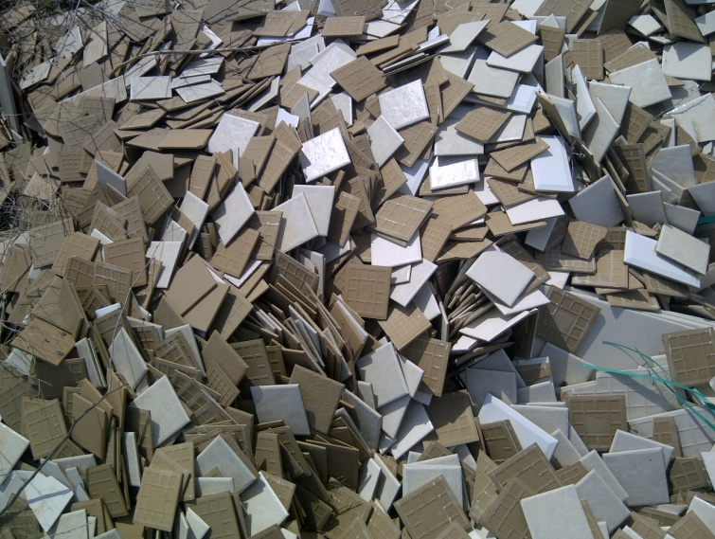
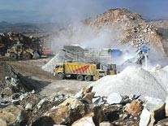
Deneysel Çalışmalar
* Fayans-seramik
 | Özgül ağırlığı(gr/cm3)
Sıkı | 2.71
Poroz | 1.84

Slide 13
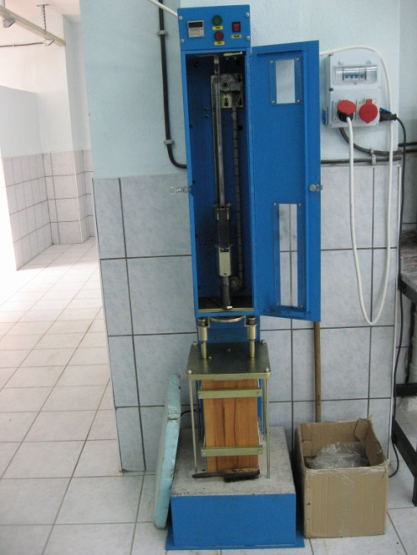
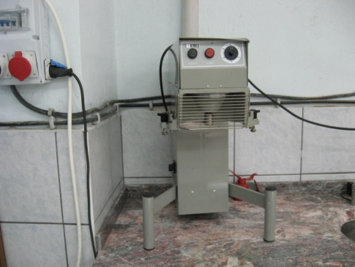
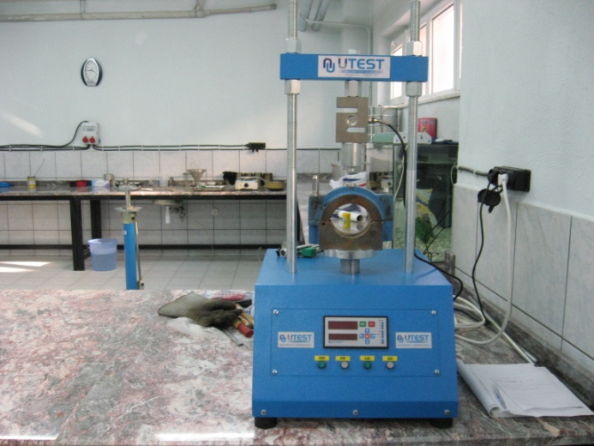
Deneysel Çalışmalar
* Karışım Deneyleri
Marshall Deneyi
Notes:
Outline of my presentation is …………………….

Slide 14
Deneysel Çalışmalar
* 1150 gr lık numuneler
* %3,5-%6,5 bitüm oranı
* 160 oC deney sıcaklığı
* 75 kompaktör vuruşu
* 1 gün bekleme
* 60 oC de 45 dakika bekletme
* Marshall dayanımı belirleme
Notes:
Outline of my presentation is …………………….

Slide 15
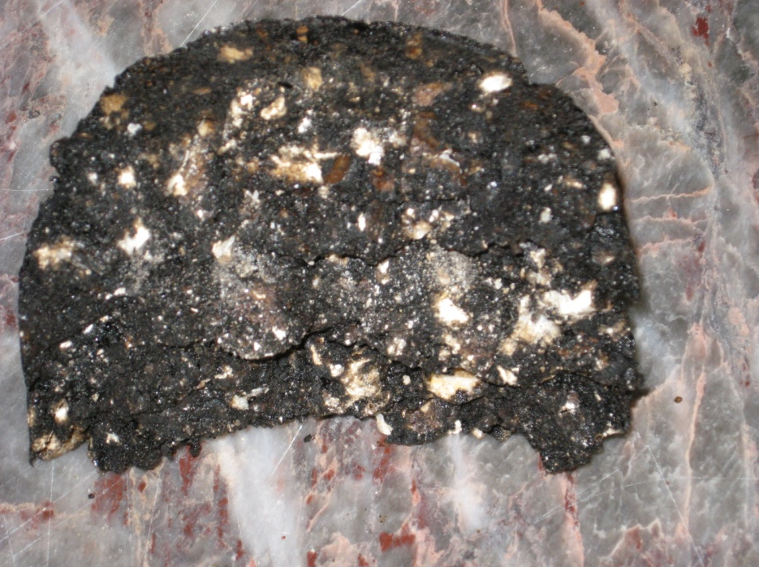
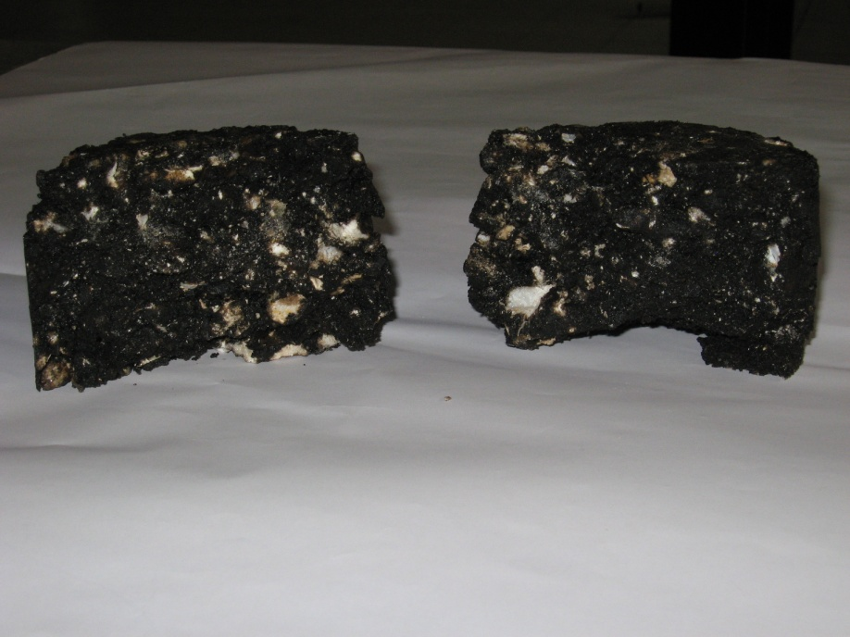
Deneysel Çalışmalar

Slide 16
Deney Sonuçları
50-70 | Bitüm Oranı (%) | VMA | Bitümle Dolu Boşluk Oranı (%) | Boşluk Oranı (%) | Pratik Özgül Ağırlık (gr/cm3) | Marshall Stabilite (kg) | Akma | MQ
1 | 3.5 | 17.96 | 41.67 | 10.47 | 2.29 | 1380.20 | 1.81 | 814.93
2 | 4 | 17.81 | 48.12 | 9.24 | 2.31 | 1455.78 | 2.21 | 668.08
3 | 4.5 | 17.49 | 55.32 | 7.82 | 2.33 | 1655.90 | 2.02 | 826.36
4 | 5 | 16.90 | 64.06 | 6.08 | 2.35 | 1690.44 | 1.96 | 890.05
5 | 5.5 | 16.12 | 74.58 | 4.10 | 2.39 | 1716.42 | 2.14 | 800.61
6 | 6 | 15.85 | 83.02 | 2.69 | 2.41 | 1708.17 | 2.55 | 669.25
7 | 6.5 | 16.25 | 87.29 | 2.06 | 2.41 | 1431.20 | 3.42 | 420.62

Slide 17
Deney Sonuçları
* Bitüm miktarı-boşluk oranı

Slide 18
Deney Sonuçları
* Bitüm miktarı-Pratik özgül ağırlık

Slide 19
Deney Sonuçları
* Bitüm miktarı-Bitümle dolu boşluk oranı

Slide 20
Deney Sonuçları
* Bitüm miktarı-Marshall Dayanımı

Slide 21
Deney Sonuçları
* Ortalama Bitüm Oranı
Deney Adı | Bitüm Oranı (%)
Pratik özgül ağırlık | 6.50
Marshall Dayanımı | 5.19
Boşluk oranı | 5.66
Bitümle dolu boşluk oranı | 5.32
ORTALAMA | 5.50

Slide 22
Deney Sonuçları
* Bitüm miktarı-Akma

Slide 23
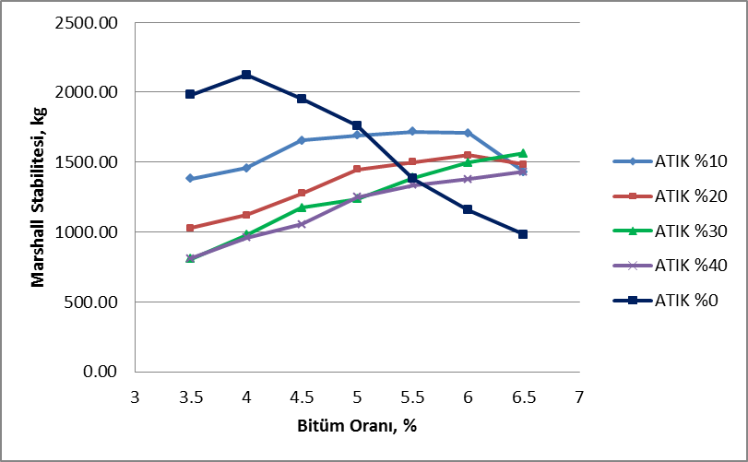
Deney Sonuçları
* Dayanım

Slide 24
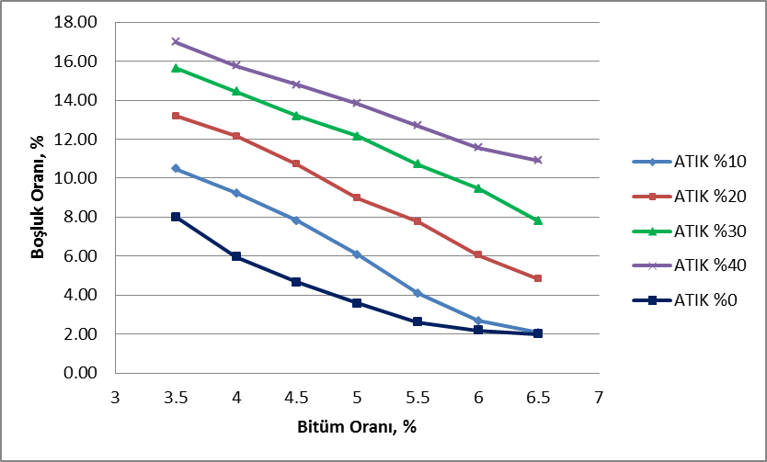
Deney Sonuçları
* Boşluk oranı

Slide 25
SONUÇ ve ÖNERİLER:
* Fayans-mermer atıkları normal agregalara yakın dayanım sağlamaktadır.
* BSK larda fayans atıkları kullanılabilir.
* Fayans-mermer atıkları aşınma tabakası olarak kullanılmasa bile, düşük standartlı yollarda kullanılabilir.

Slide 26
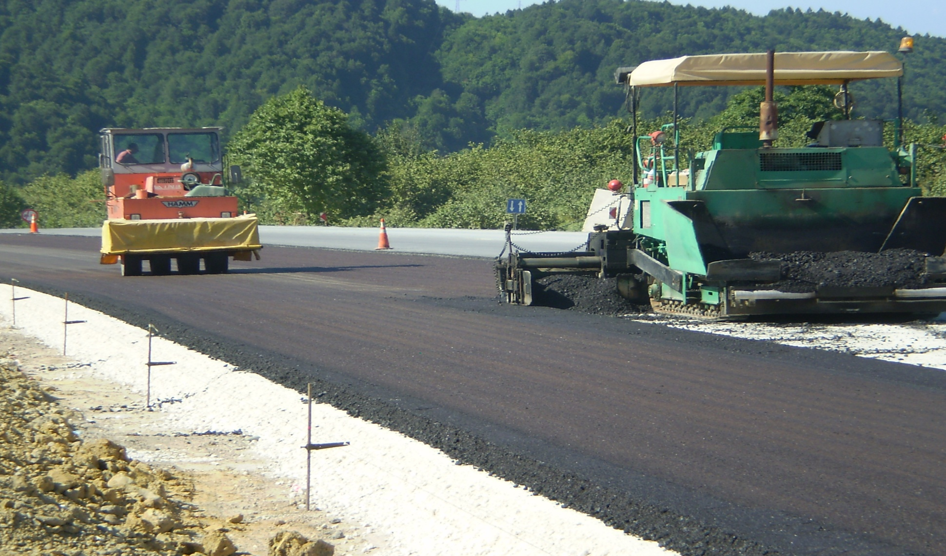
SONUÇ ve ÖNERİLER:
15.000 km yol. 20 m*12cm için 90.000.000 ton malzeme gerekir. Fayans atıkları agrega yerine kullanılabilir.

Slide 27
SONUÇ ve ÖNERİLER:
* Fayans ve seramikte yüzey düzgünlüğü çekme dayanımını azaltmaktadır. Kayma dayanımı düşmektedir.
Düşük dayanım gerektiren yollarda kullanılabilir.

Slide 28
SONUÇ ve ÖNERİLER:
* Kullanılan bitüm miktarı normale göre daha fazla olduğundan ekonomiklik konusunda dikkatli hesap yapılmalıdır.
Kaynakların etkin kullanımı sağlanmış olur.

Slide 29
SUNUM SONU
İLGİNİZ İÇİN TEŞEKKÜRLER
Yard. Doç. Dr. Murat KARACASU
Eskisehir Osmangazi Universitesi
Müh.Mim.Fak.İnşaat Müh. Bölümü
26480 Eskişehir, TURKİYE
e-mail: muratk@ogu.edu.tr

